Slide 1
Exploitation des référentiels
Notes:
Cette exemple correspond à une organisation pour un bac pro Maintenance des véhicules (option VP).

Slide 2
Exemple d’une stratégie pédagogique et d’organisation en centres d’intérêt
Notes:
Cette exemple correspond à une organisation pour un bac pro Maintenance des véhicules (option VP).

Slide 3
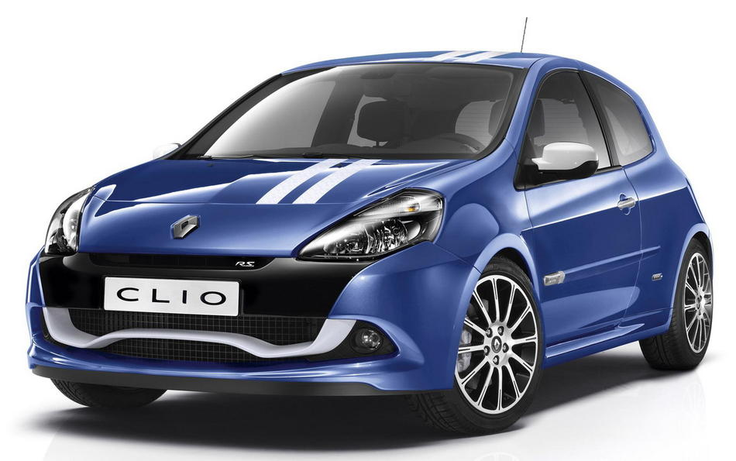
Ci 3
La maintenance périodique
Ci 4
La maintenance corrective
Ci 2
L’environnement
professionnel
Ci 5
Les mesures
et
contrôles
Organisation par centres d’intérêt
Ci 1
Connaissance
du véhicule
Ci 6
Diagnostic
Notes:
Centre d’intérêt: C’est une somme d’activités professionnelles qui mettent en œuvre la ou les mêmes compétences.

Slide 4
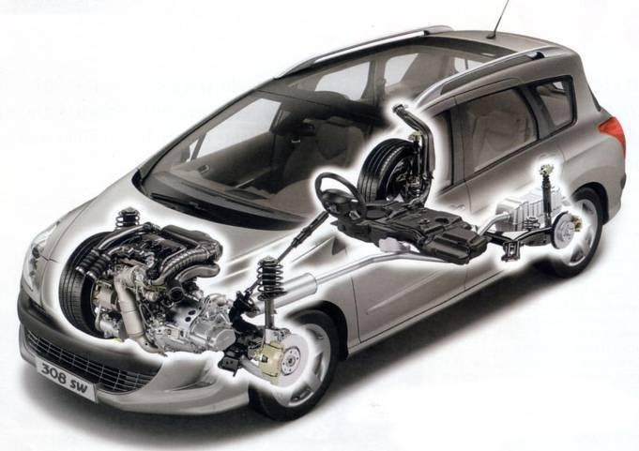
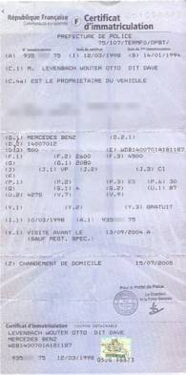
Ci 1: Connaissance du véhicule
Tâches professionnelles:
T4.1 Prendre en charge le véhicule
T1.2 Remplacer les sous-ensembles, les éléments, les produits. Ajuster les niveaux.
T2.2 Identifier les systèmes, les sous ensembles , les éléments défectueux
T3.1 Remplacer, réparer, les sous-ensemble, les éléments
Identifier et localiser les systèmes (frontière, liaisons,…..)
Identifier le véhicule
Compétences visées:
C11 Collecter les données nécessaires à son intervention
C21 Préparer son intervention
Notes:
Les compétences en gras correspondent aux compétences prépondérantes.

Slide 5




Ci 2: L’environnement professionnel
Organisation d’un plateau technique, d’un poste de travail
Tâches professionnelles:
T4.1 Prendre en charge le véhicule
T4.2 Restituer le véhicule
T4.3 Proposer une intervention complémentaire ou obligatoire, un service, un produit
T5.1 Approvisionner les sous-ensembles, les éléments, les produits, équipements et outillages
T5.2 Ouvrir, compléter l’ordre de réparation. Préparer une estimation, un devis
Hygiène, sécurité
Compétences visées:
C11 Collecter les données nécessaires à son intervention
C12 Communiquer en interne et avec les tiers
C21 Préparer son intervention
C35 Préparer le véhicule
C36 Gérer le poste de travail
Gestion des déchets
Notes:
Les compétences en gras correspondent aux compétences prépondérantes.

Slide 6
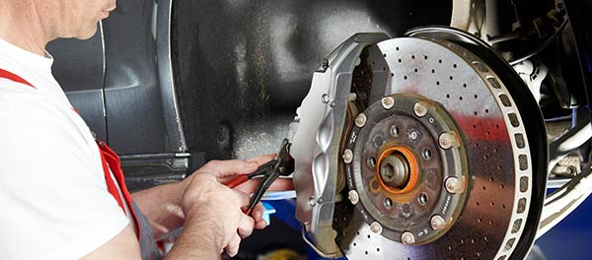
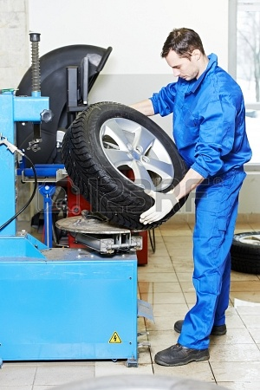
Ci 3: Maintenance périodique
Tâches professionnelles:
T1.1 Effectuer les contrôles définis par la procédure
T1.2 Remplacer les sous-ensembles, les éléments, les produits. Ajuster les niveaux.
T1.3 Effectuer la mise à jour des indicateurs de maintenance
Compétences visées:
C21 Préparer son intervention
C31 Remettre en conformité les systèmes, les sous-ensembles, les éléments
C33 Effectuer les contrôles et les essais
Notes:
Les compétences en gras correspondent aux compétences prépondérantes.

Slide 7
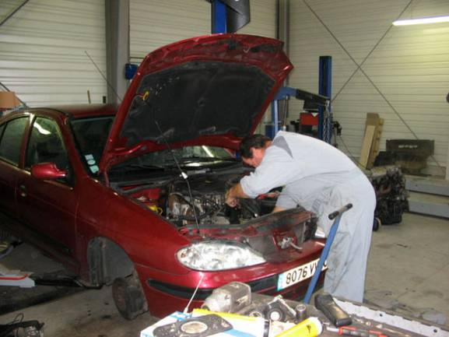
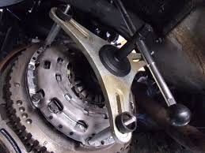
Ci 4: Maintenance Corrective
Tâches professionnelles:
T3.1 Remplacer, réparer, les sous-ensemble, les éléments
T3.2 Régler , paramétrer
Compétences visées:
C31 Remettre en conformité les systèmes, les sous-ensembles, les éléments
C32 Effectuer les mesures sur véhicule
C34 Régler, paramétrer un système
Notes:
Les compétences en gras correspondent aux compétences prépondérantes.

Slide 8
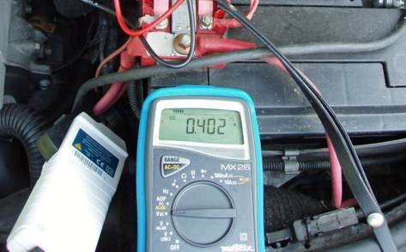
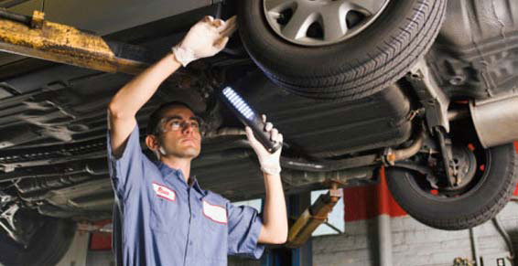
Ci 5: Les mesures et contrôles
Tâches professionnelles:
T1.1 Effectuer les contrôles définis par la procédure
T2.2 Identifier les systèmes, les sous ensembles , les éléments défectueux
Compétences visées:
C32 Effectuer les mesures sur véhicule
C33 Effectuer les contrôles, les essais
Notes:
Les compétences en gras correspondent aux compétences prépondérantes.

Slide 9
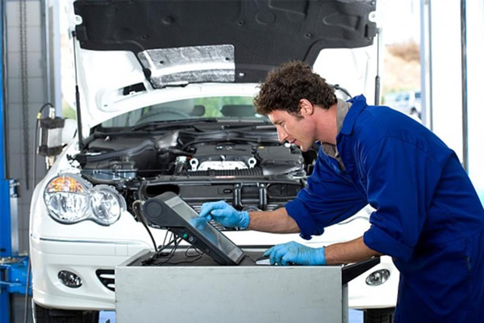
Ci 6: Le diagnostic
Tâches professionnelles:
T2.1 Confirmer, constater un dysfonctionnement, une anomalie
T2.2 Identifier les systèmes, les sous ensembles , les éléments défectueux
T2.3 Proposer les solutions correctives
Compétences visées:
C22 Diagnostiquer un disfonctionnement mécanique
C23 Effectuer le diagnostic d’un système piloté
Notes:
Les compétences en gras correspondent aux compétences prépondérantes.

Slide 10
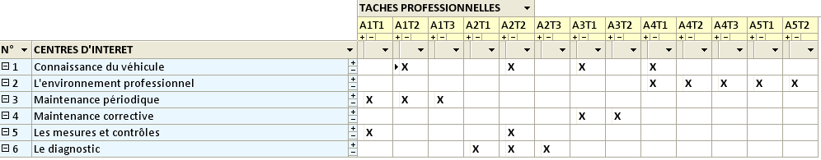
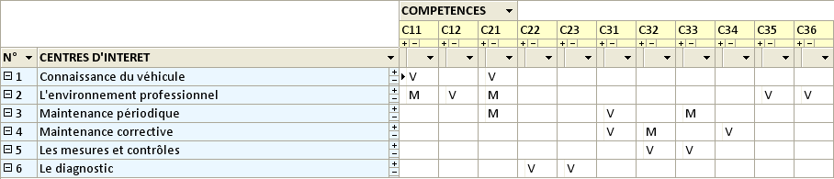
Croisement CI / Tâches professionnelles
Croisement CI / Compétences
Notes:
Les centres d’intérêt couvrent l’ensemble du RAP et du référentiel de certification
M= Compétence mobilisée
V= Compétence visée

Slide 11
Proposition d’organisation par centres d’intérêt
Seconde
Première
Terminale
Découvrir le milieu professionnel
Réaliser des tâches simples
Réaliser des réparations en autonomie
Réaliser des contrôles et mesures
Prendre en charge une intervention complète
Ci 1 / Ci 2/ Ci3
/ Ci 4 / Ci 5
Ci 3 / Ci 4 / Ci 5 /Ci 6
Ci 4 /Ci 5 / Ci 6
PFMP = 2 x 3 semaines
PFMP = 2 X4 semaines
PFMP =2 x 4 semaines
Notes:
Les centres d’intérêt en gras correspondent aux centres d’intérêt prépondérants.
Cette organisation prend en compte la certification intermédiaire. Par conséquent, elle peut convenir pour un cursus CAP.

Slide 12
Proposition de gestion de l’alternance
BAC PRO Maintenance des véhicules (PFMP sur un base de 22 semaines soit 770h)
Seconde
Première
PFMP: 3 semaines
Ci2: Découverte du milieu professionnel
Organisation d’une entreprise de maintenance
Organisation d’un atelier et de son poste de travail
PFMP: 3 semaines
Ci3: Maintenance périodique
Mise en œuvre d’une opération de maintenance sur un véhicule( révisions, freins,..)
Terminale
PFMP: 4 semaines
Ci4 : Maintenance corrective
Mise en œuvre d’une réparation sur des organes mécaniques (embrayage, transmission, culasse, BV,TAV..)
PFMP: 4 semaines
Ci6: Diagnostic
Intervention sur un système haute technicité (Injection électronique essence ou diesel, ESP,..)
PFMP: 4 semaines
Ci6: Diagnostic
Collecte des données et d’expériences : support de l’épreuve E32 (bruit, comportement du véhicule,..)
PFMP: 4 semaines
Ci3 et Ci4: Maintenance périodique et corrective
Mise en œuvre d’une opération sur un organe mécanique (distribution, freinage, climatisation,...)
Notes:
Environ 40% du temps destiné à la formation professionnelle se déroule en entreprise.
L’entreprise est un lieu de formation à part entière qui doit être intégré dans le parcours de formation.
Ces périodes assurent la continuité de la formation et permet à l’élève de compléter et de renforcer ses compétences.
Les périodes de PFMP devront permettre, à l’élève, de maîtriser les compétences liés à la maintenance périodique et corrective.

Slide 13
Proposition de gestion de l’alternance
BAC PRO Maintenance des véhicules (PFMP sur un base de 22 semaines soit 770h)
Jury
BAC PRO
Jury CAP
Seconde
Première
8 semaines en entreprise obligatoires
Terminale
E 31: Réalisation d’intervention sur véhicule
EP 2: Réalisation d’interventions de maintenance périodique ou corrective
Niveau de performance formalisé dans les livrets de suivi et d’évaluation
+
-
Notes:
Au terme de chaque PFMP, un bilan de compétences, établi conjointement par le tuteur et l’équipe pédagogique, est consigné dans le livret de suivi et d’évaluation en présence du candidat.

